Slide 1
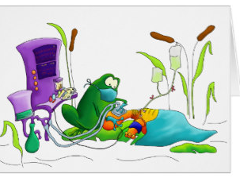
ΠΑΝΕΠΙΣΤΗΜΙΟ ΘΕΣΣΑΛΙΑΣ
ΣΧΟΛΗ ΕΠΙΣΤΗΜΩΝ ΥΓΕΙΑΣ
ΤΜΗΜΑ ΙΑΤΡΙΚΗΣ
ΑΝΑΙΣΘΗΣΙΟΛΟΓΙΚΗ ΚΛΙΝΙΚΗ
ΚΛΙΝΙΚΗ ΑΣΚΗΣΗ ΣΤΗΝ ΑΝΑΙΣΘΗΣΙΟΛΟΓIA
Υπεύθυνη μαθήματος
E. M. Αρναούτογλου
Καθηγήτρια Αναισθησιολογίας

Slide 2
Στόχοι μαθήματος
Κατανόηση μαθήματος (ύλη, διδασκαλία, εξετάσεις)
Εισαγωγή στην Αναισθησιολογία (ιστορία, η αναισθησιολογία σαν ειδικότητα)
Βασική Υποστήριξη της Ζωής, Απόφραξη αεραγωγού από ξένο σώμα

Slide 3
Διδασκαλία μαθήματος:
Διαίρεση σε ομάδες A,B,Γ,Δ,Ε
α. παρακολούθηση των δραστηριοτήτων της Αναισθησιολογικής Κλινικής (χειρουργικές αίθουσες, Ανάνηψη, Ιατρεία πόνου και προαναισθητικού ελέγχου, επισκέψεις σε κλινικές, επείγοντα) Χ
β. πρακτική άσκηση BLS BLS (στην αίθουσα 2, Ιατρική Σχολή)
γ. πρακτική άσκηση ALS ALS (στην αίθουσα 3, Ιατρική Σχολή)
δ. πρακτική άσκηση στον αεραγωγό Air (στο Εργαστήριο Δεξιοτήτων)
ε. νοσηλευτικές επιδεξιότητες που πρέπει να γνωρίζει ο ιατρός νος (στην αίθουσα Αναισθησιολογικής Κλινικής ΠΓΝΛ)
Διδασκαλία
Στο αμφιθέατρο του νοσοκομείου όλοι μαζί
Λαμβάνετε στο τέλος του μαθήματος τις διαφάνειες στα αγγλικά (στην αρχή κάθε διαφάνειας θα αναφέρεται ο στόχος του μαθήματος)
Στο τέλος κάθε μαθήματος θα απαντάτε 5 ερωτήσεις MCQs
Εξετάσεις
Εξετάσεις με 20 MCQs σε 3 προόδους (τουλάχιστον 12/10 σωστές)
Μία απουσία αδικαιολόγητη ή 2 δικαιολογημένες
Logbook:Τουλάχιστον τα 2/3 συμπληρωμένο και εξετάσεις επιτυχώς

Slide 4
Πρόγραμμα
11:00-14:00 ή στις αίθουσες Α2 και Α3 ή στο εργαστήριο αεραγωγού ή στο Χειρουργείο ή στην Αίθουσα
Συνεδριάσεων Κλινικής
15:00-17:00 στο αμφιθέατρο του νοσοκομείου (θεωρητικά μαθήματα)
1. Εισαγωγή – Βασική Υποστήριξη της Ζωής σε παιδί και ενήλικα, απόφραξη αεραγωγού από ξένο σώμα (BLS) 26/9/18
Αρναούτογλου Ε, Χαλκιάς Α
2. Εξειδικευμένη Υποστήριξη της Ζωής 3/10/18
Μπαρέκα Μ, Αρναούτογλου Ε
3. Φυσιολογία κατά την αναισθησία (αναπνευστικό, καρδιά)
Βρετζάκης Γ (Α_{χ}, Β_{air}, Γ_{BLS}, Δ_{ALS}, Ε_{νος}) 10/10/18
4. Φυσιολογία κατά την αναισθησία (ΑΝΣ, νευρομυική διαβίβαση, εγκέφαλος-ύπνος-μνήμη-συνείδηση, ήπαρ, νεφροί)
Σταμούλης Κ (Β_{χ}, Γ_{air}, Δ_{BLS}, Ε_{ALS}, Α_{νος}) 17/10/18 (1^{η} ΠΡΟΟΔΟΣ)
5. Τεχνικές αναισθησίας, πλεονεκτήματα, μειονεκτήματα
Λαού Ε, Αρναούτογλου Ε (Γ_{χ}, Δ_{air}, Ε_{BLS}, Α_{ALS}, Β_{νος}) 24/10/18

Slide 5
10. Κρίσιμα συμβάντα κατά τη διάρκεια της αναισθησίας και της ανάνηψης του ασθενούς και αντιμετώπιση αυτών. Μετεγχειρητική φροντίδα Αρναούτογλου Ε (Γ_{χ}) 28/11/2018
Πρόγραμμα
6. Τα φάρμακα που χρησιμοποιεί ο αναισθησιολόγος
Χαλκιάς Α (Δ_{χ}, Ε_{air}, Α_{BLS}, Β_{ALS}, Γ_{νος}) 31/10/2018
7. Προαναισθητική εκτίμηση και προετοιμασία ασθενούς που θα υποβληθεί σε χειρουργική επέμβαση
Αρναούτογλου Ε (Ε_{χ}, Α_{air}, Β_{BLS}, Γ_{ALS}, Δ_{νος}) 7/11/2018
8. Πώς παρακολουθεί ο αναισθησιολόγος περιεγχειρητικά τον ασθενή; (Monitoring)
Χαλκιάς Α (Α_{χ}) 14/11/2018
9. Αγγειακή προσπέλαση και διαχείριση υγρών, αίματος και παραγώγων
Χαλκιάς Α (Β_{χ}) 21/11/2018 (2^{η} ΠΡΟΟΔΟΣ)

Slide 6
Πρόγραμμα
11. Διαχείριση υποειδικοτήτων για αναισθησία ενηλίκων. Παιδιατρική αναισθησία
Χαλκιάς Α (Δ_{χ}) 5/12/2018
12. Εντατική θεραπεία (πρωτόκολλα, αναπνευστική φροντίδα, νευροεντατική θεραπεία, θρέψη και έλεγχος του
μεταβολισμού, θεραπείες υποκατάστασης της νεφρικής λειτουργίας, εγκεφαλικός θάνατος)
Παπαδόπουλος Δ, Χαλκιάς Α (Ε_{χ}) 12/12/2018
13. Κλινικά παραδείγματα με προσομοίωση
Σταμούλης Κ, Κοράκης Α, Χαλκιάς Α 19/12/2018
14. Διαχείριση: α. οξέος και μετεγχειρητικού πόνου, β. χρόνιου καλοήθους πόνου, γ. καρκινικού πόνου. Κλινικά
παραδείγματα
Αρναούτογλου Ε 9/1/2019 (3^{η} ΠΡΟΟΔΟΣ)

Slide 7
logbook
ΑΝΑΙΣΘΗΣΙΟΛΟΓΙΚΗ ΚΛΙΝΙΚΗ
ΚΛΙΝΙΚΗ ΑΣΚΗΣΗ ΣΤΗΝ ΑΝΑΙΣΘΗΣΙΟΛΟΓΙΑ
ΕΠΩΝΥΜΟ: ………………………………………………………………………………
ΟΝΟΜΑ: …………………………………………………………………………………….
ΑΜ: ………………………………………………………………………………………………
ΕΞΑΜΗΝΟ: ……………………………………………………………………………….
Η προσκόμιση της κάρτας είναι απαραίτητη σε κάθε μάθημα.
Παραδίδεται στη γραμματεία της Κλινικής στο τελευταίο μάθημα.

Slide 8
ΚΛΙΝΙΚΗ ΑΣΚΗΣΗ ΣΤΗΝ ΑΝΑΙΣΘΗΣΙΟΛΟΓΙΑ
Εργαστηριακά μαθήματα:
11:00-14:00 ή στις αίθουσες Α2 και Α4 ή στο εργαστήριο αεραγωγού ή στο Χειρουργείο ή στην Αίθουσα Συνεδριάσεων Κλινικής
BLS
Ονοματεπώνυμο & Υπογραφή Εκπαιδευτή
ALS
Ονοματεπώνυμο & Υπογραφή Εκπαιδευτή
AIRWAY
Ονοματεπώνυμο & Υπογραφή Εκπαιδευτή
BASIC SKILLS
Ονοματεπώνυμο & Υπογραφή Εκπαιδευτή
ΧΕΙΡΟΥΡΓΕΙΟ
Υπογραφή Καθηγήτριας
ΠΑΡΟΥΣΙΕΣ
Υπογραφή Καθηγήτριας

Slide 9
Βασικοί Άξονες της Κλινικής Εκπαίδευσης (LOGBOOK)
(τουλάχιστον 14 δεξιότητες) | Τσεκάρω αν ΝΑΙ | Εκπαιδευτής (όνομα & υπογραφή)
λήψη ιστορικού ασθενούς προς χειρουργείο
λήψη ιστορικού ασθενούς του ιατρείου πόνου
τοποθέτηση ρινογαστρικού σωλήνα (Levin)
προετοιμασία φαρμάκων και τοποθέτηση ασθενούς στο χειρουργικό τραπέζι
τοποθέτηση φλέβας
λήψη αερίων αίματος
τοποθέτηση περιχειρίδας-ηλεκτροδίων
αερισμός με προσωπίδα
τοποθέτηση λαρυγγικής μάσκας
τοποθέτηση αεραγωγών
αναρρόφηση
monitoring
συμπλήρωση διαγράμματος αναισθησίας
ανάνηψη μετεγχειρητικού ασθενούς
σε ασθενείς: ακούω-βλέπω-αισθάνομαι-BLS
συνταγογράφηση
επείγοντα: διαχείριση βαρέως πάσχοντα
μεταναισθητική επίσκεψη
τοποθέτηση αποστειρωμένων γαντιών
ψηλάφηση, αποστείρωση και εισαγωγή βελόνας για ραχιαία ή επισκληρίδιο

Slide 10
Arnaoutoglou E Professor of Anesthesiology University of Thessaly
The Role of the Anesthesiologist from Surgical Anesthesia to
Critical Care Medicine
and Pain Medicine

Slide 11
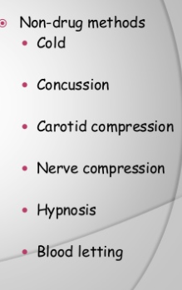
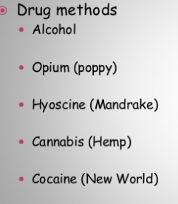

Slide 12
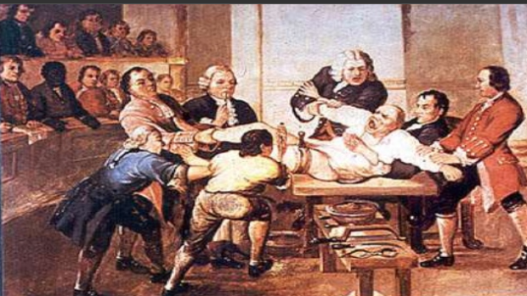
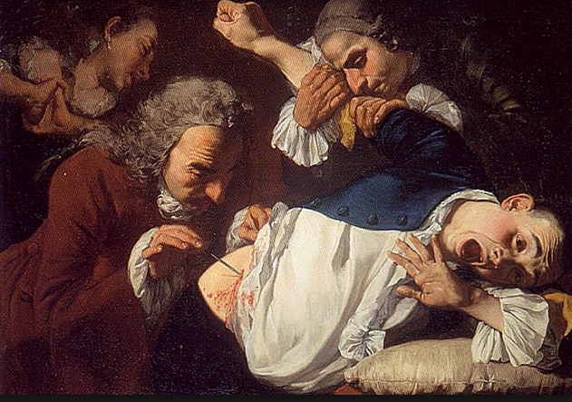
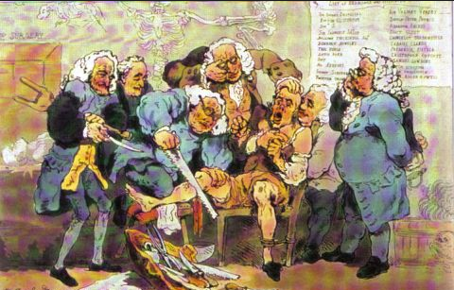

Slide 13
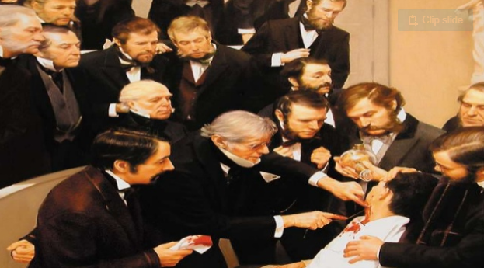
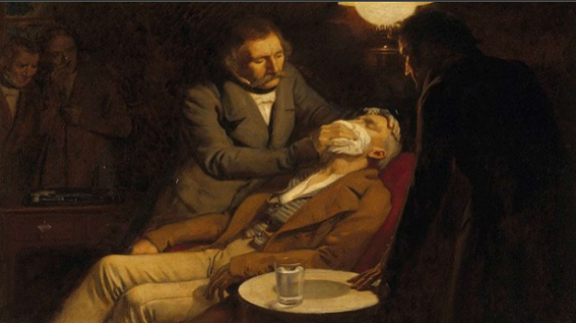

Slide 15
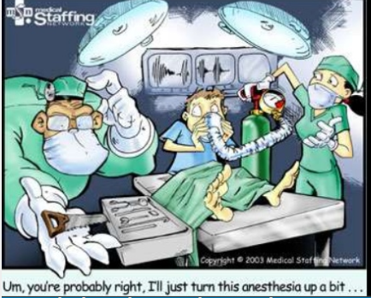
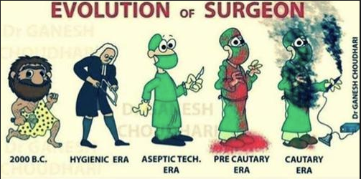

Slide 16
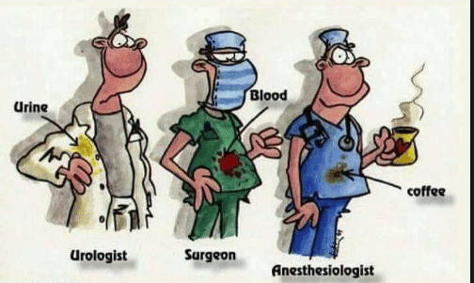
Care of the Surgical Patient

Slide 17
Care of the Surgical Patient
Preoperative Evaluation

Slide 18
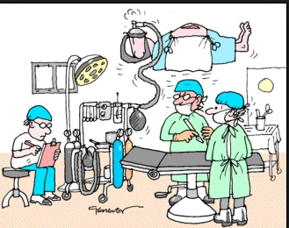
Care of the Surgical Patient
Preoperative Evaluation
Intraoperative Care
continual medical assessment
Monitor and control the patient’s vital life functions
Control the patient’s pain and level of consciousness

Slide 19
Care of the Surgical Patient
Preoperative Evaluation
Intraoperative Care
The Postanesthesia Care Unit (PACU) or “Recovery Room”

Slide 20
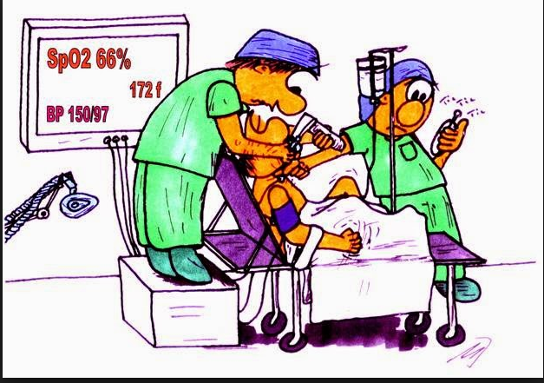
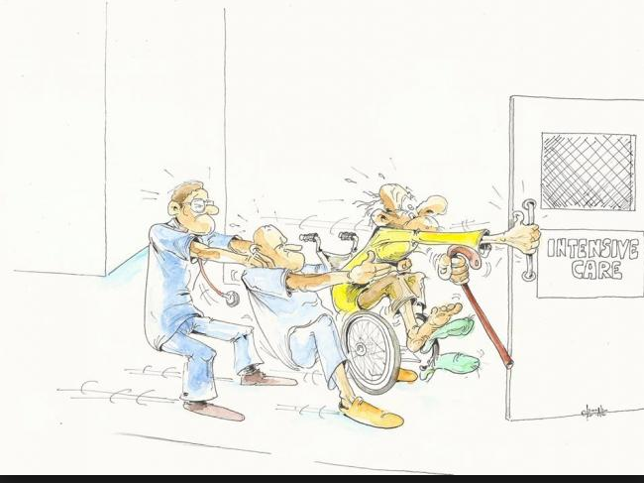
Care of the Surgical Patient
Preoperative Evaluation
Intraoperative Care
The Postanesthesia Care Unit (PACU) or “Recovery Room”
Critical Care and
Resuscitation

Slide 21
Care of the Surgical Patient
Preoperative Evaluation
Intraoperative Care
The Postanesthesia Care Unit (PACU) or “Recovery Room”
Critical Care and Resuscitation
Anesthesia Outside the Operating Room

Slide 22
Care of the Surgical Patient
Preoperative Evaluation
Intraoperative Care
The Postanesthesia Care Unit (PACU) or “Recovery Room”
Critical Care and Trauma Medicine
Anesthesia Outside the Operating Room
Pain Medicine

Slide 23
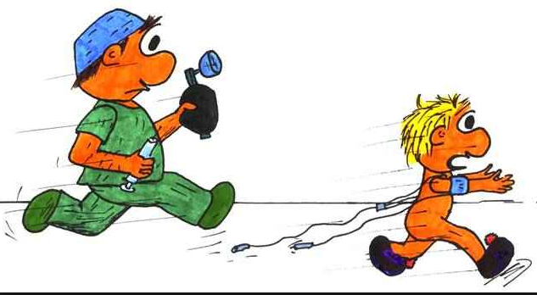
Care of the Surgical Patient
Preoperative Evaluation
Intraoperative Care
The Postanesthesia Care Unit (PACU) or “Recovery Room”
Critical Care and Trauma Medicine
Anesthesia Outside the Operating Room
Pain Medicine
Ambulatory and Office-Based Anesthesia

Slide 24
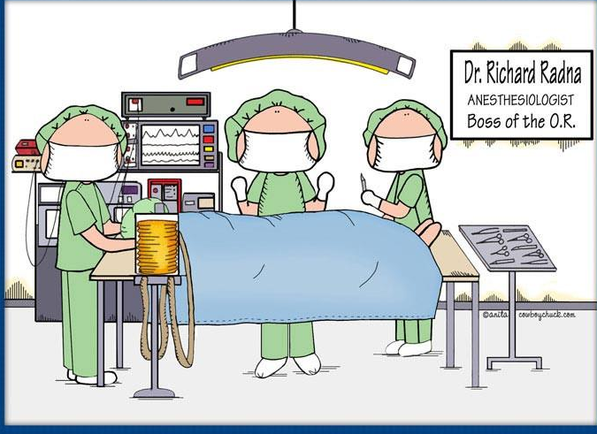
Care of the Surgical Patient
Preoperative Evaluation
Intraoperative Care
The Postanesthesia Care Unit (PACU) or “Recovery Room”
Critical Care and Trauma Medicine
Anesthesia Outside the Operating Room
Pain Medicine
Ambulatory and Office-Based Anesthesia
Operating Room Management/hospital management

Slide 25
Care of the Surgical Patient
Preoperative Evaluation
Intraoperative Care
The Postanesthesia Care Unit (PACU) or “Recovery Room”
Critical Care and Trauma Medicine
Anesthesia Outside the Operating Room
Pain Medicine
Ambulatory and Office-Based Anesthesia
Operating Room Management
Basic Science and Clinical Research
each of the subspecialties of pediatric, geriatric, obstetric, critical care, cardiovascular, neurosurgical and ambulatory anesthesia
blood transfusions and fluid therapy, infection control, difficult airway management, cardiopulmonary resuscitation, complications, new devices and methods of monitoring, pharmacology, patient safety, pain therapy and organ transplantation

Slide 26
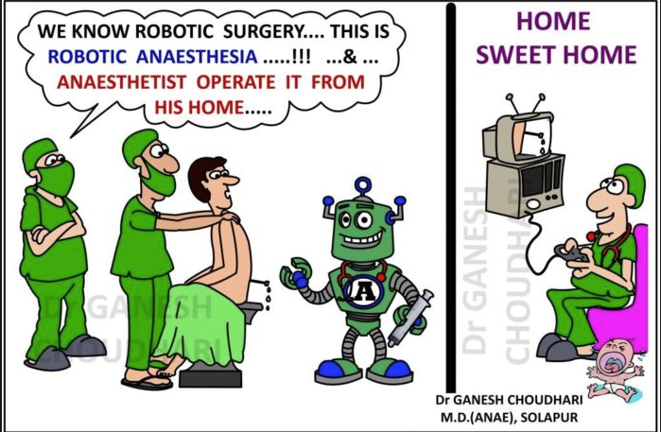

Slide 27
Η Αναισθησιολογία σήμερα

